Slide 1


Marcas solicitadas por la Webpi (SAPI)
Julio 2024
NB

Slide 2


2022
2023
Total: 12144
Total: 11647

Slide 3
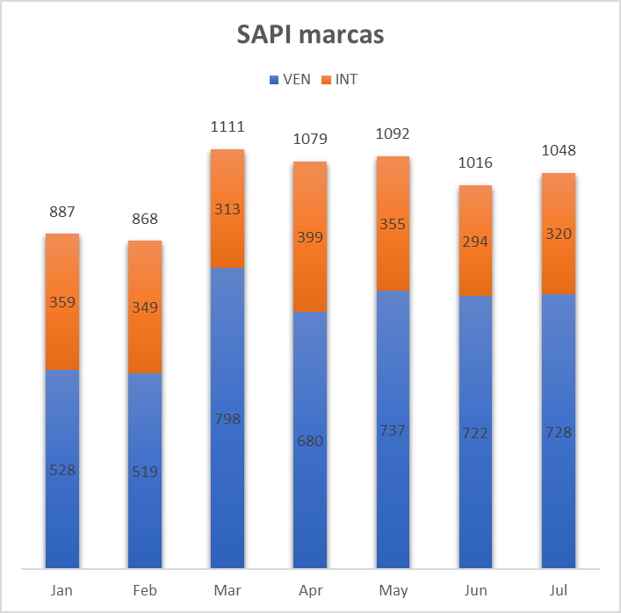
2023
2024
Total: 7101
Total: 11647
6639

Slide 4
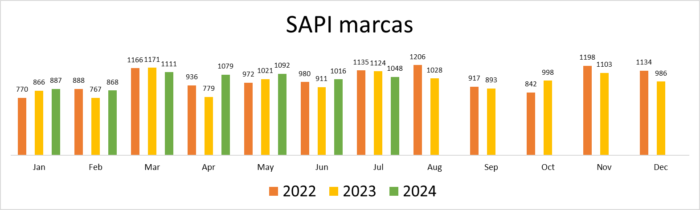

Slide 5


2022
2023
Total: 832
Total: 671

Slide 6
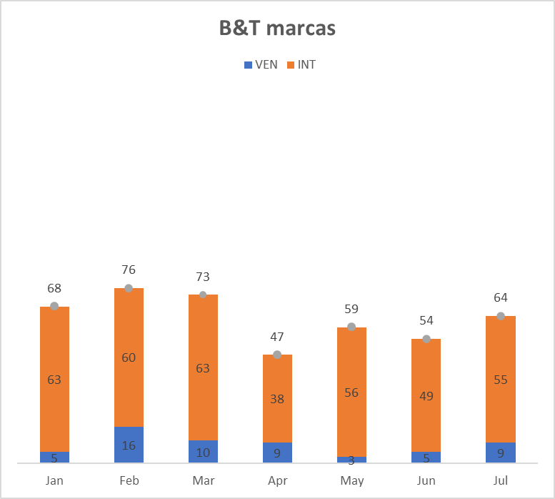
2023
2024
Total: 671
Total: 441
443

Slide 7
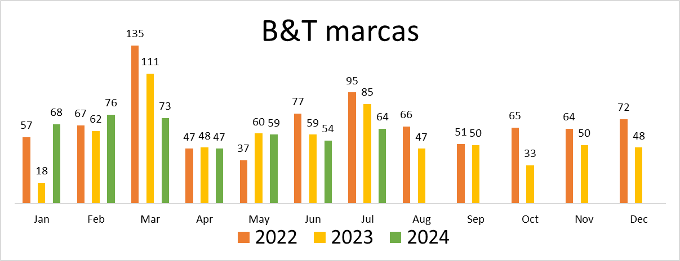

Slide 8
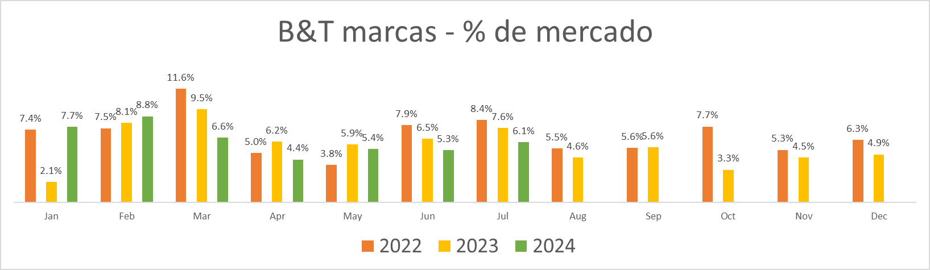

Slide 9
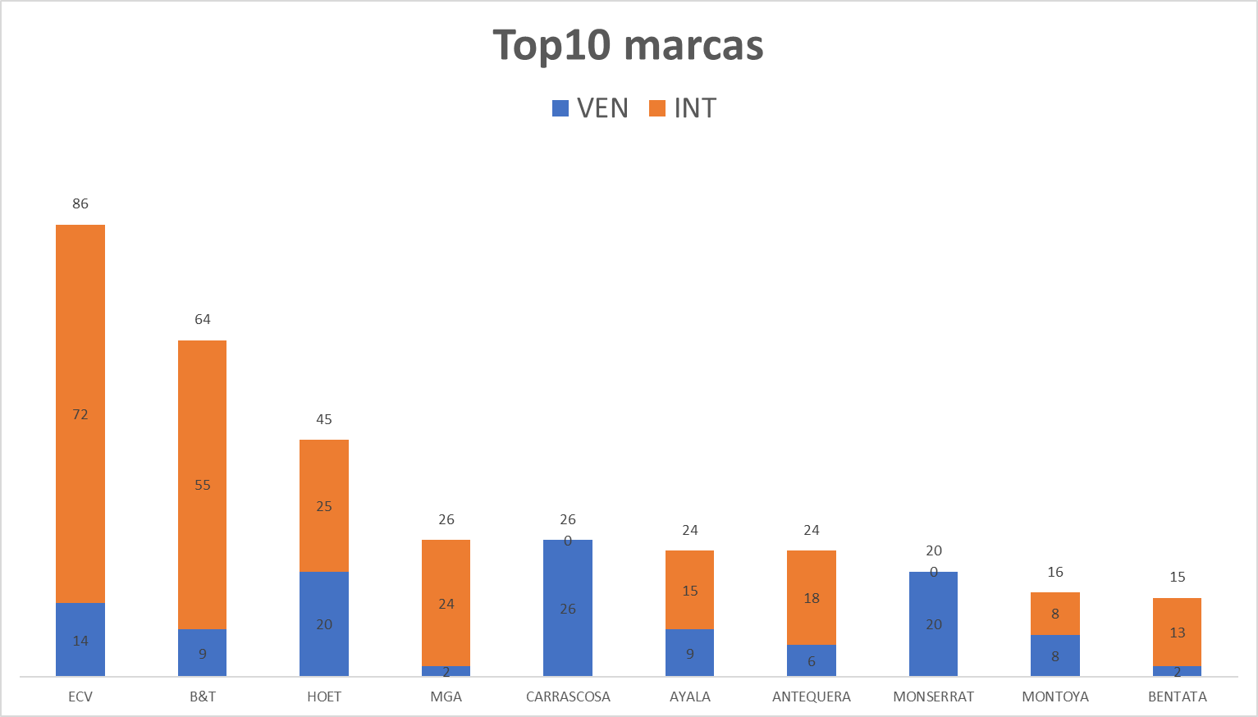
Julio 2024

Slide 10
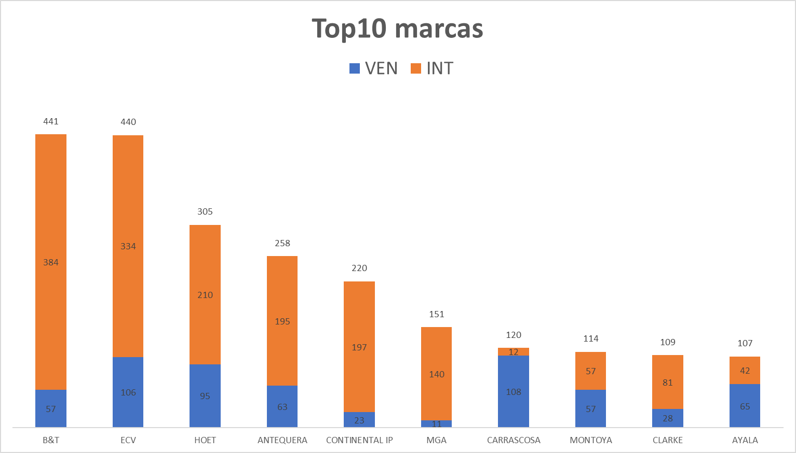
Enero-Julio 2024

Slide 11
Julio 2024

Slide 12
Patentes solicitadas por la Webpi (SAPI)
Julio 2024
NB

Slide 13


2022
2023
Total: 273
Total: 279

Slide 14
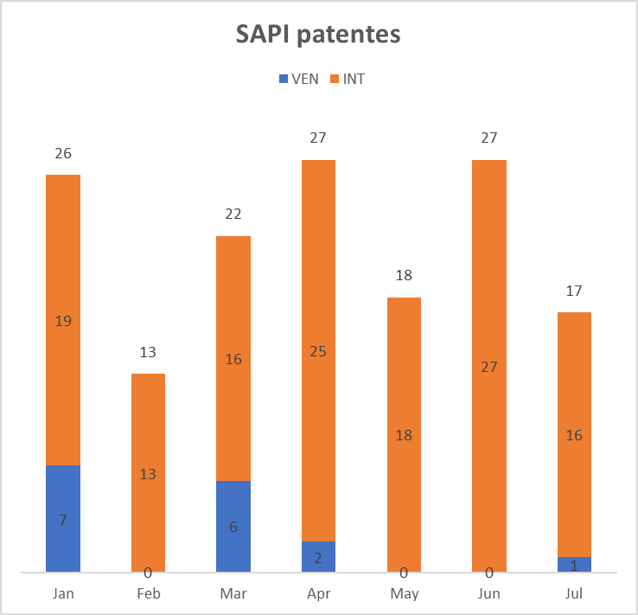
2023
2024
Total: 279
Total: 150
178

Slide 15
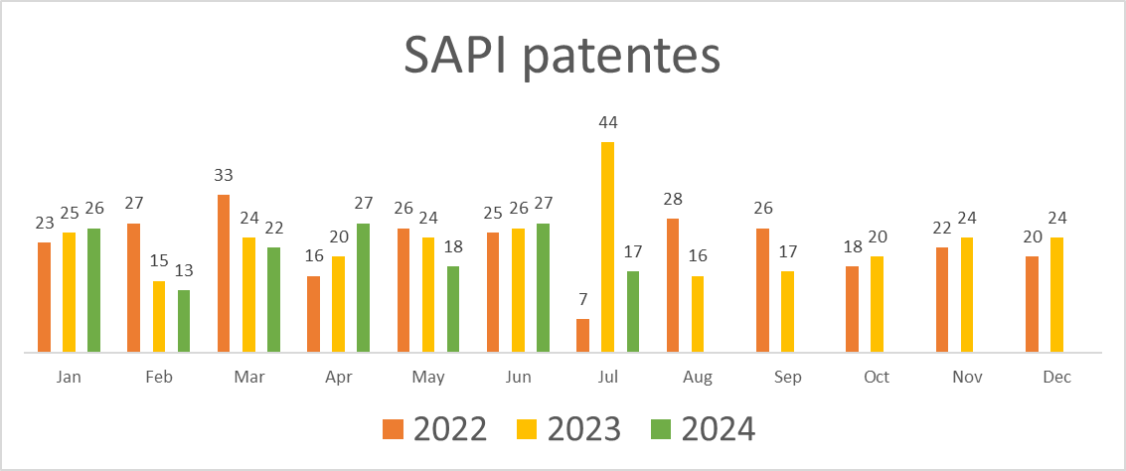

Slide 16

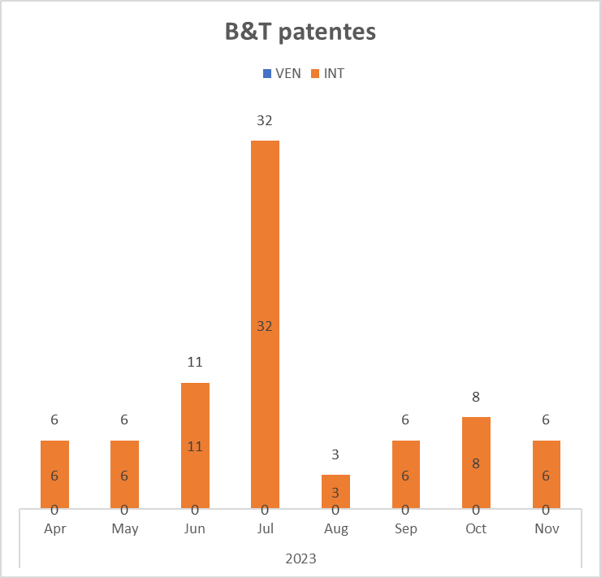
2022
2023
Total: 12
Total: 78

Slide 17
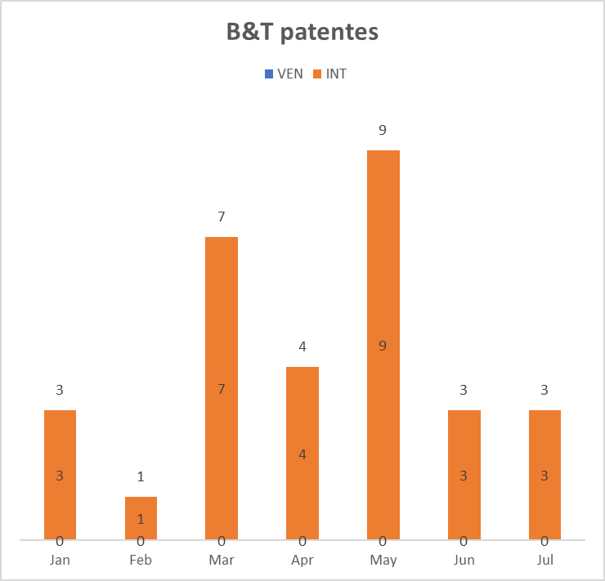
2023
2024
Total: 78
Total: 30
55

Slide 18
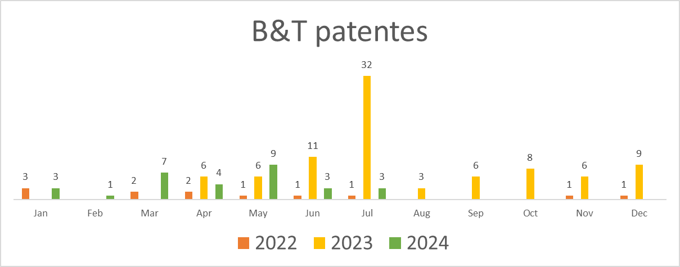

Slide 19
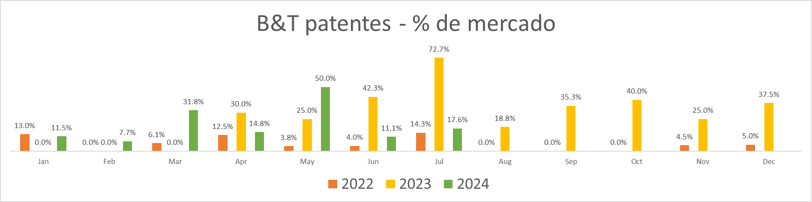

Slide 20
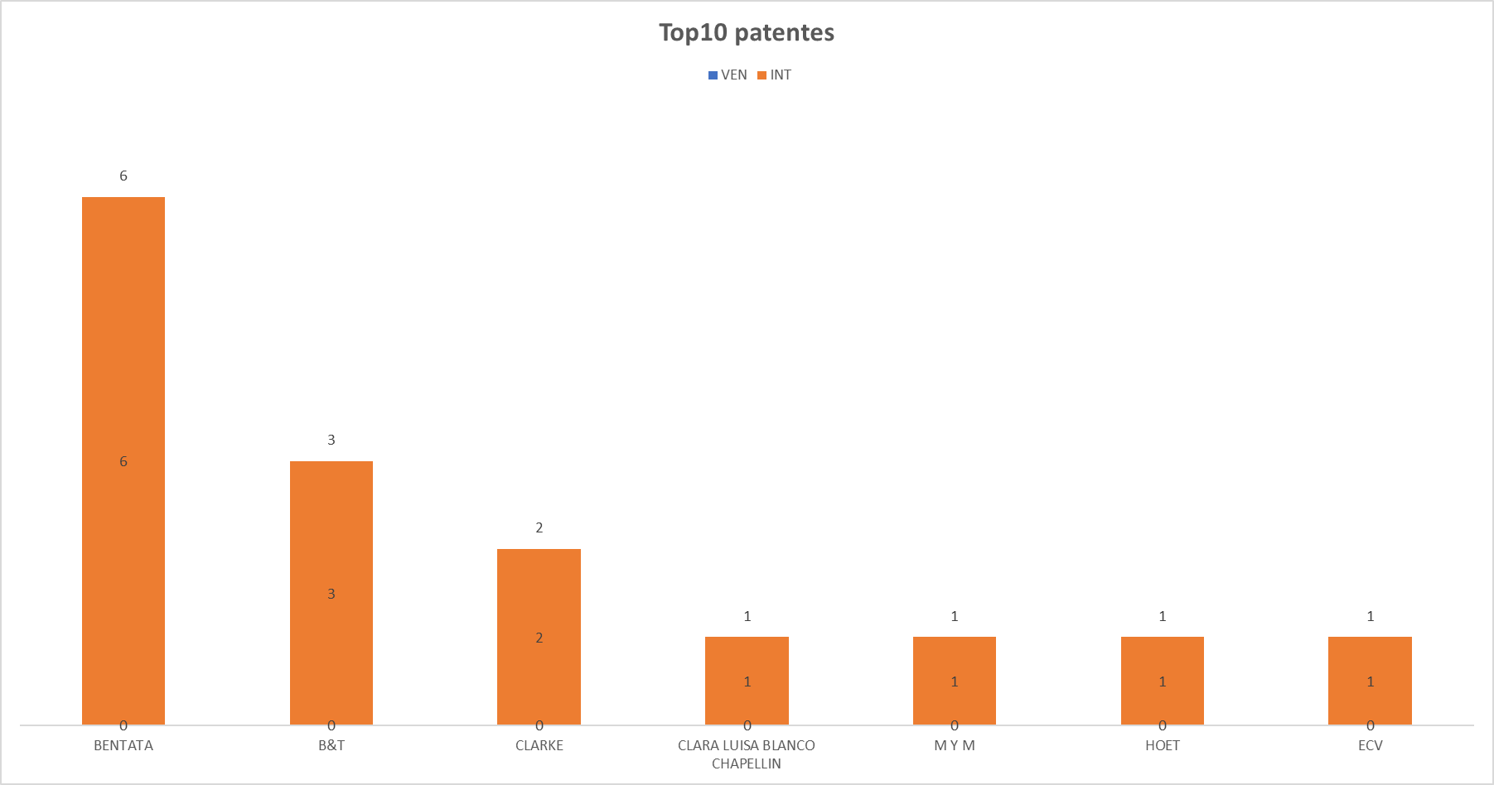
Julio 2024

Slide 21
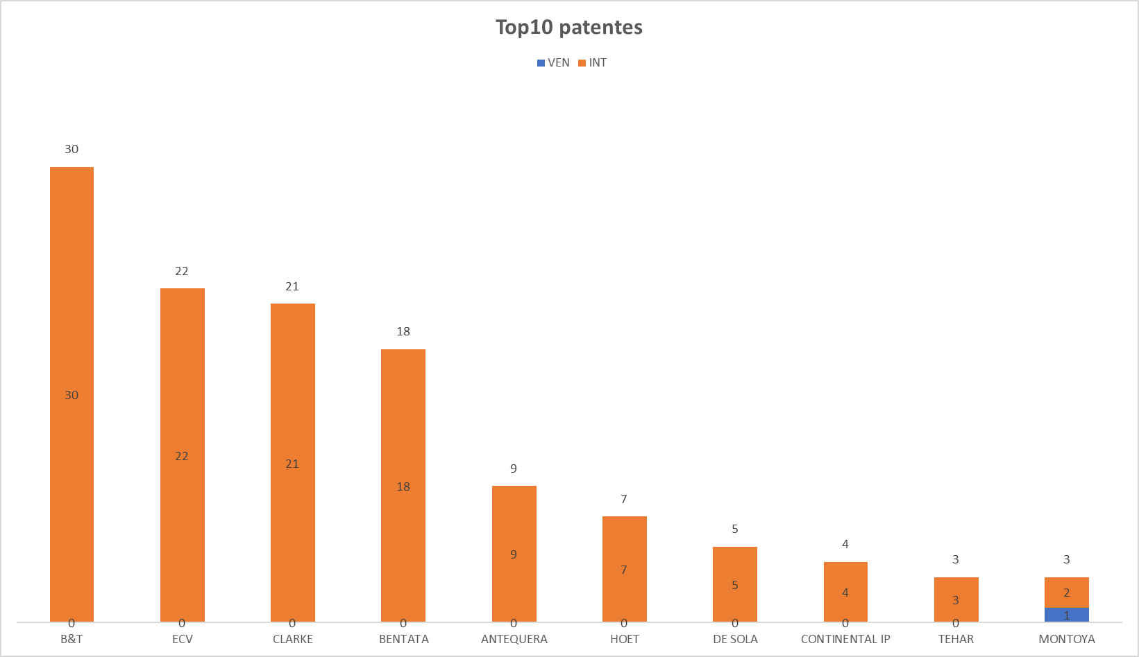
Enero-Julio 2024

